Slide 1
Sberbank Russian Housing Market
Price Prediction
Project of Linear Regression

Slide 2
Contents
01. Exploratory Data Analysis
02. Preprocessing & Feature Engineering
03. Modeling with StatsModels
04. Modeling with Scikit-Learn Regressor

Slide 3
01. Exploratory Data Analysis
Select Dataset : 캐글에서 제공되는 Sberbank의 러시아 모스코 주택 시작의 가격 변동 예측 데이터를 선택
https://www.kaggle.com/c/sberbank-russian-housing-market
에러평가
RMSLE (Root Mean Squared Logarithmic Error)
독립변수 : 평수, 층수, 주변 환경 및 1인당 소득, 외환 환율, GDP등을 포함한 시계열 거시경제 데이터 등 300가지 집 특성을 가진 3만건의 주택거래 내역
종속변수 : price

Slide 4
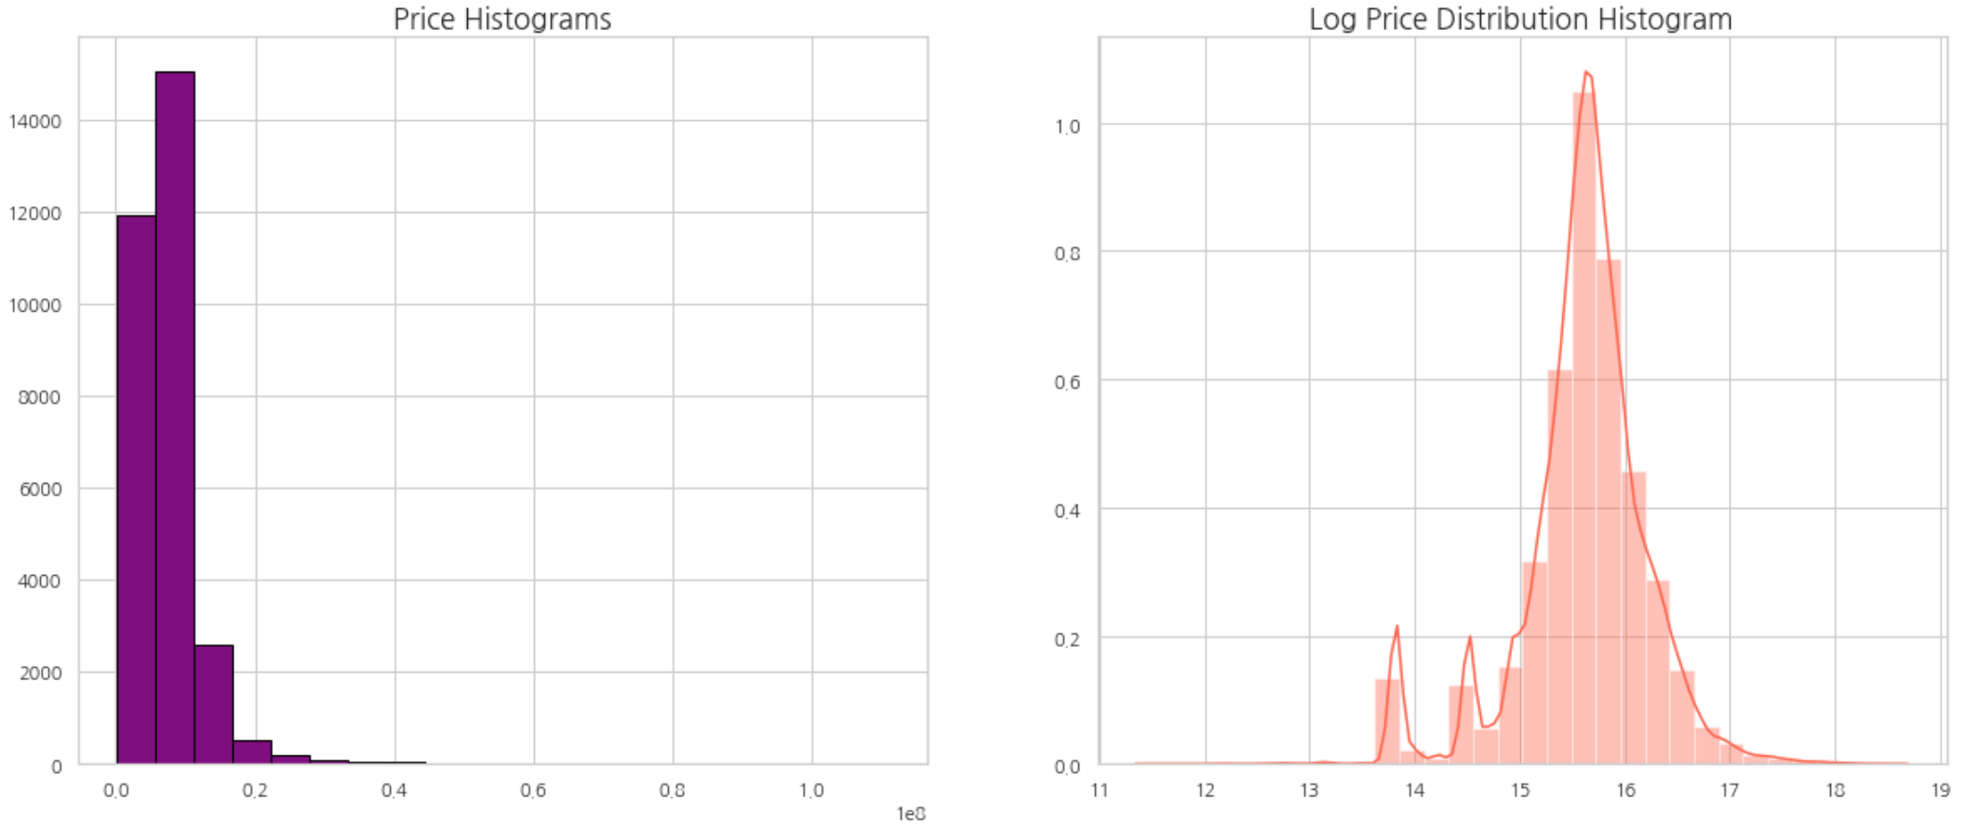
01.Exploratory Data Analysis
Distribution price and log_price
Log price가 정규 분포와 유사함을 보였습니다.

Slide 5
02. Preprocessing & Feature Engineering
데이터 타입은 정수, 실수, 카테고리값으로 이루어져 있습니다.
카테고리 변수들은 Yes/No 아니면 순서를 가진 데이터로 Lable Encoding을 적용하였습니다.
Missing value는 상관관계가 높은 변수들끼리 선형회귀를 하였습니다. 덜 채워진 수치 데이터는 평균값으로 카테고리 데이터는 모드값으로 대신하였습니다.
독립변수들 중 skewness가 1 이상인 것과 이분산성이 나타나는 변수들은 로그를 적용하여 정규분포에 가깝게 만들어 주었습니다.
선형 회귀 시 조건수가 크게 나와 스케일링이 필요 하다고 판단하였고 독립 변수 간의 상관관계를 확인해 볼 필요가 있었습니다.

Slide 6
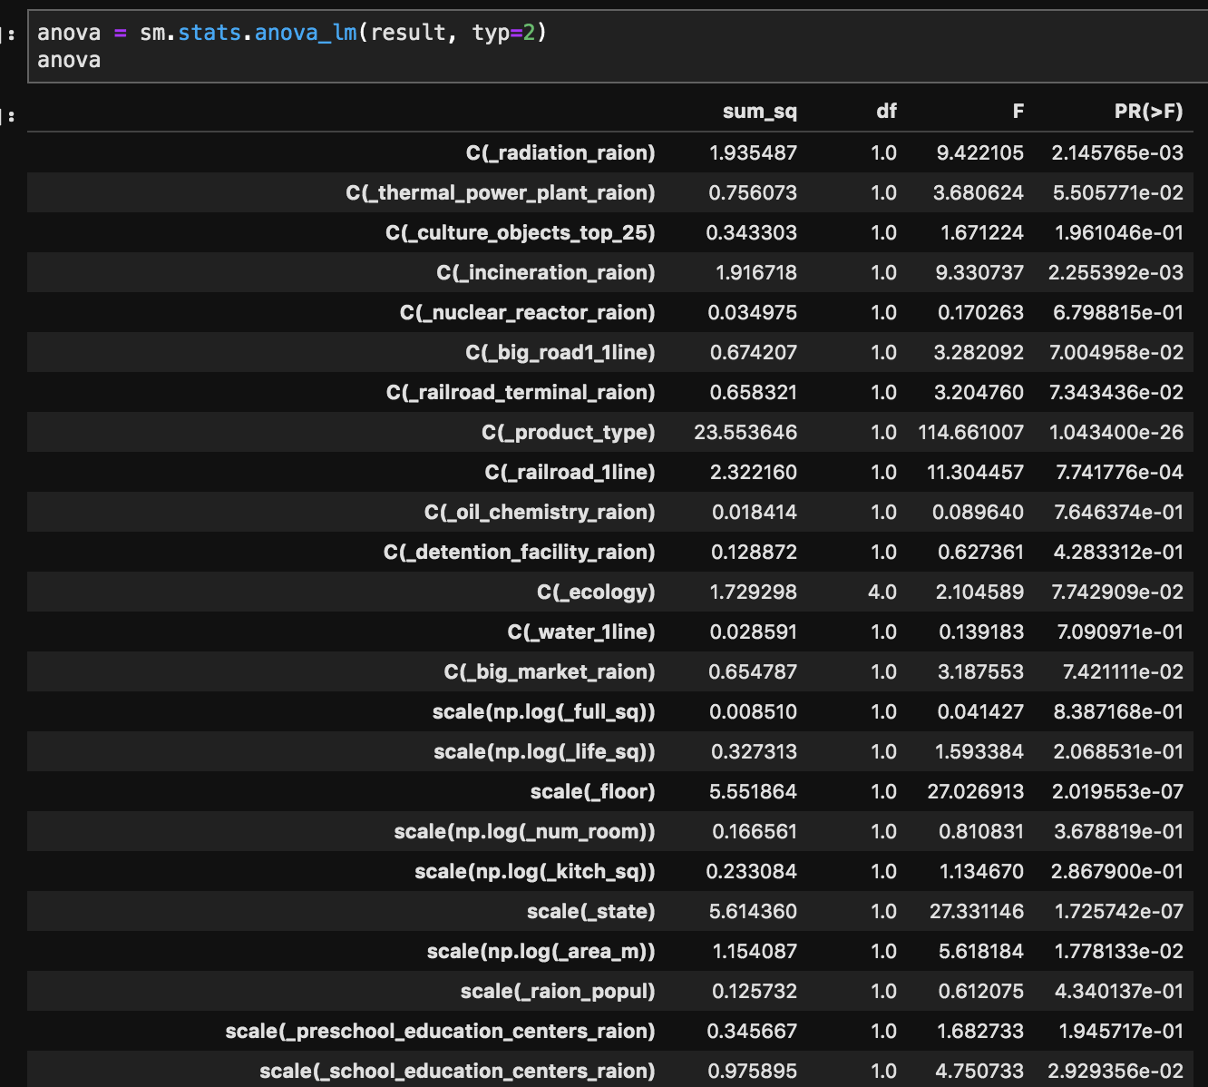
02. Preprocessing & Feature Engineering
차원축소
F 검정을 통해
각 독립 변수가 종속 변수에 가진 영향력을 살펴보고 p-value가 0.05보다 크며 중요도가 작다고 판단하여 제거하였습니다.

Slide 7
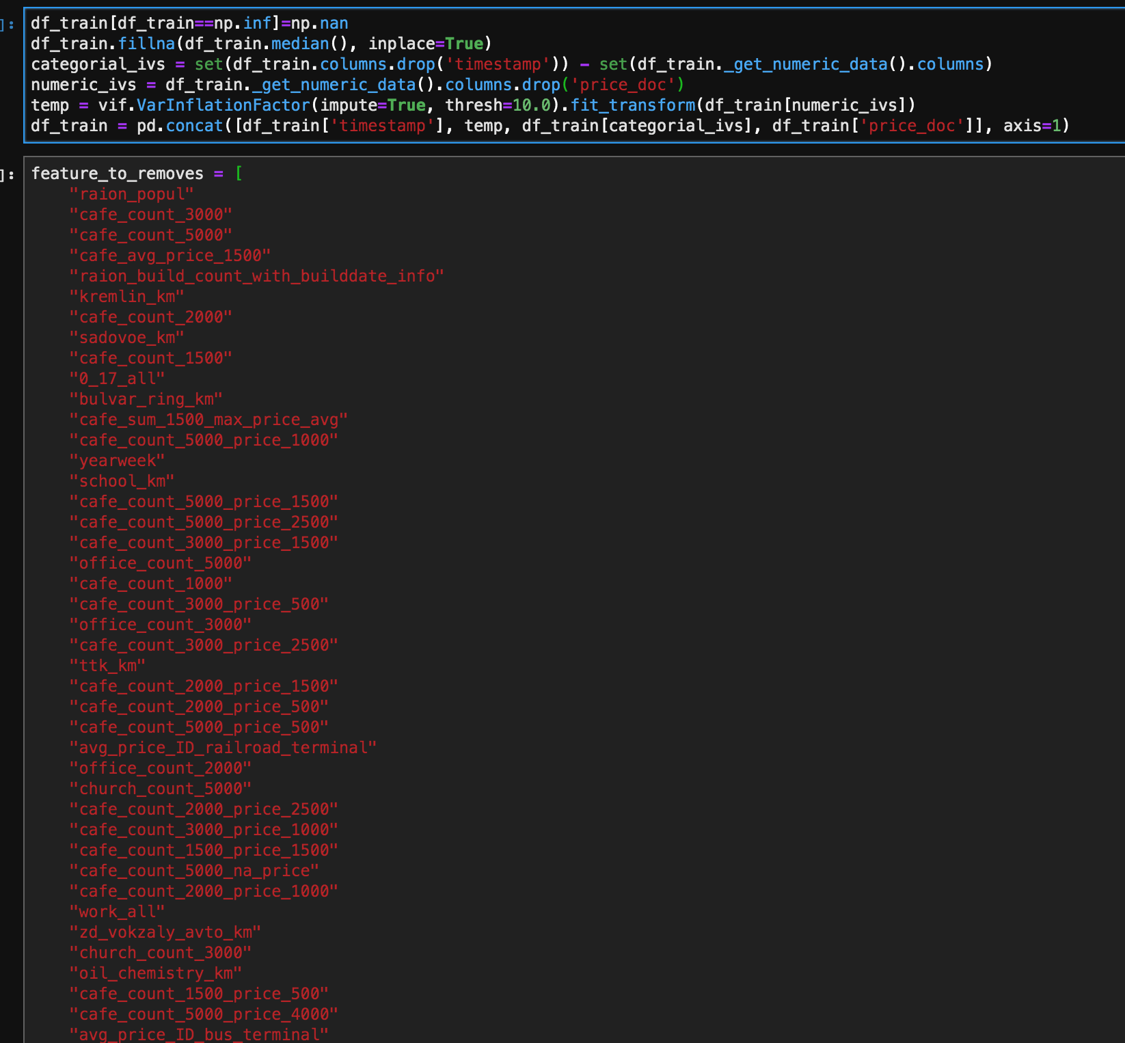
02. Preprocessing & Feature Engineering
차원축소
다중공선성을 없애기 위해 Variance Inflation Factor를 계산하여 10 이상인 것들은 가장 큰 순서대로 제거 하였습니다.

Slide 8
03. Modeling with Statsmodels
회귀 분석 성능 향상을 위해 다양한 시도를 진행하였습니다.
아웃라이어
Lasso

Slide 9
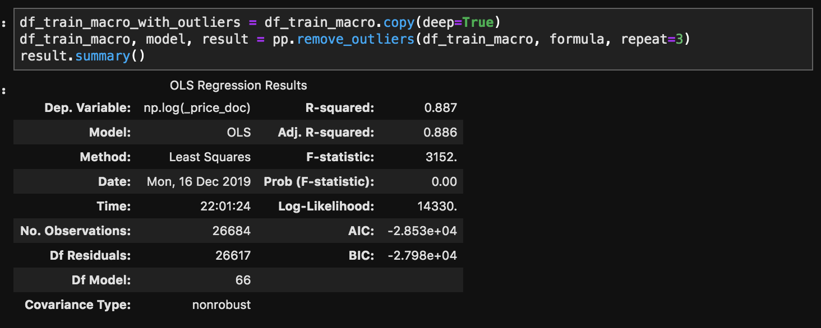
03. Modeling with StatsModels
Outlier
회귀 성능 향상을 위해 가격예측에 영향을 주는 큰 레버리지를 가진 데이터를 Cook’s Distance를 사용하여 회귀 분석 시 잔차와 레버리지가 큰 데이터들을 살펴보았습니다.

Slide 10
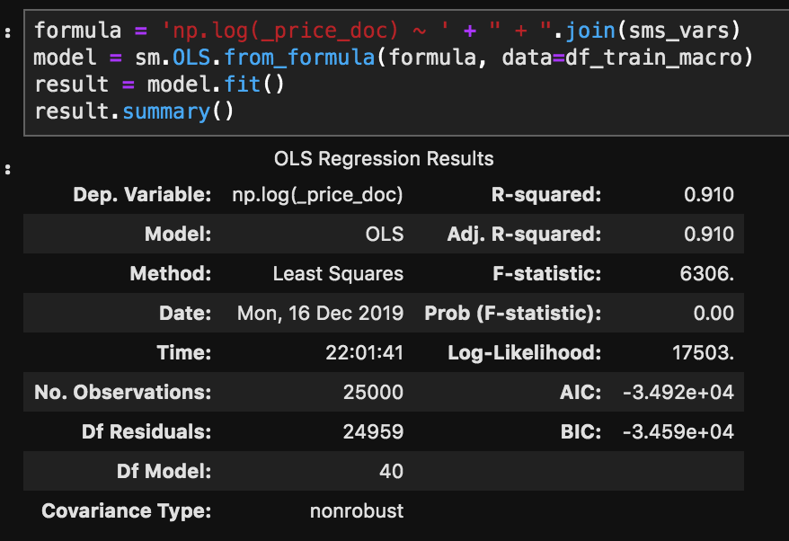
03. Modeling with StatsModels
Lasso
- R-squared : 0.910
Score(RMSLE) :
- 0.33945

Slide 11
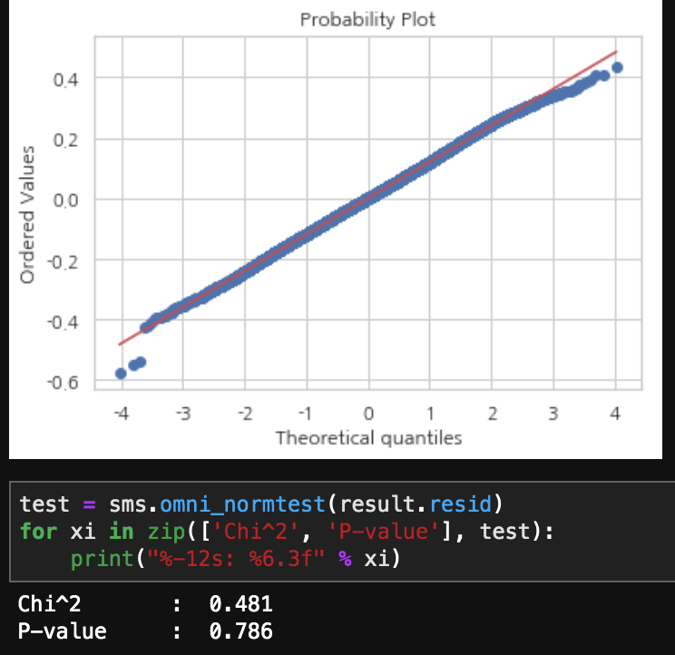
03. Modeling with StatsModels
잔차 정규성 테스트
회귀분석 모형 진단을 위해 잔차 정규성 테스트와 부분회귀 플롯을 그려 확인하였습니다. 잔차는 정규 분포를 따르는 것으로 보여졌습니다.

Slide 12
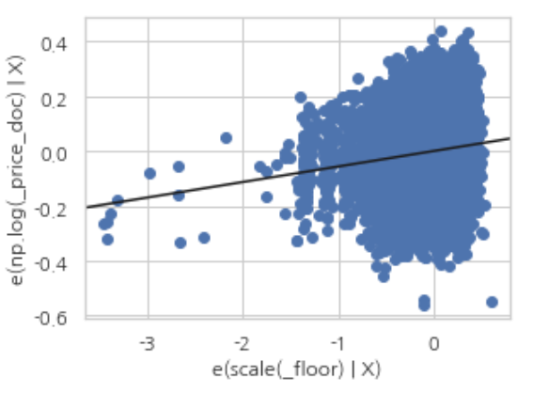
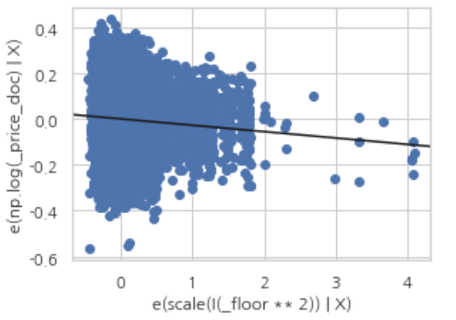
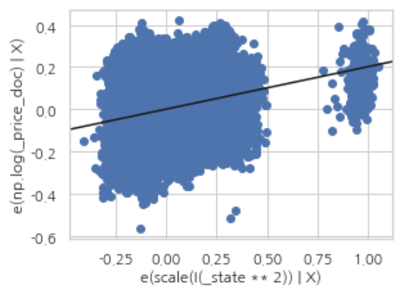
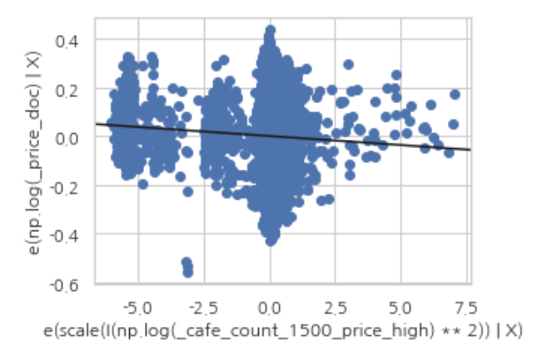
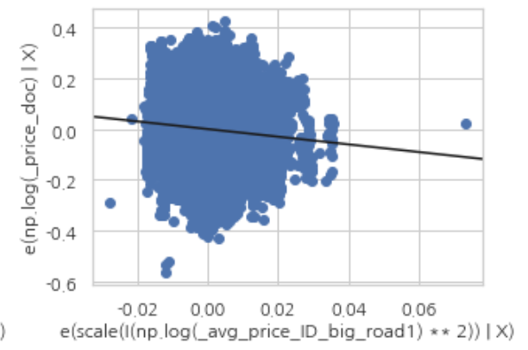
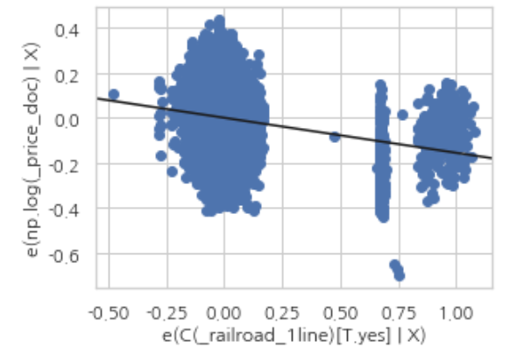
02. Preprocessing & Feature Engineering
Residual Plot

Slide 13
04. Modeling with XGBoost
Preprocessing
Label Encoding, Log Normalization, Standard Scaling
Regression
Cross-validation and Results
Feature Importance
Submission Score

Slide 14
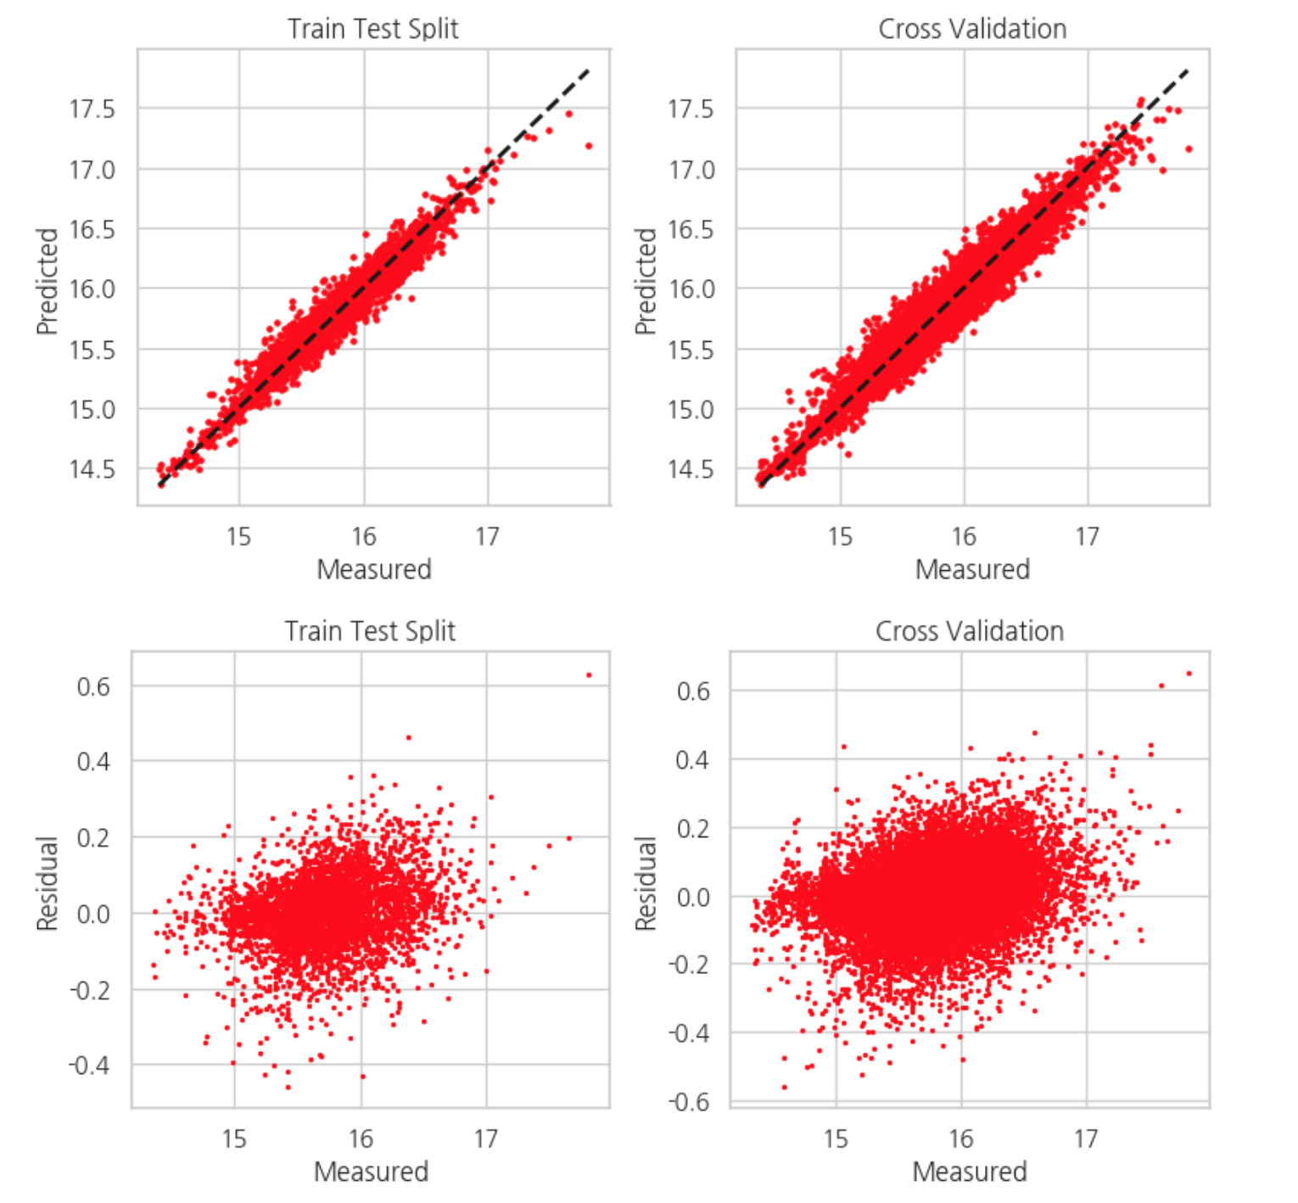
04. Modeling with XGBoost
Train Test Split
RMSE : 0.0865
Cross Validation
RMSE : 0.0850

Slide 15
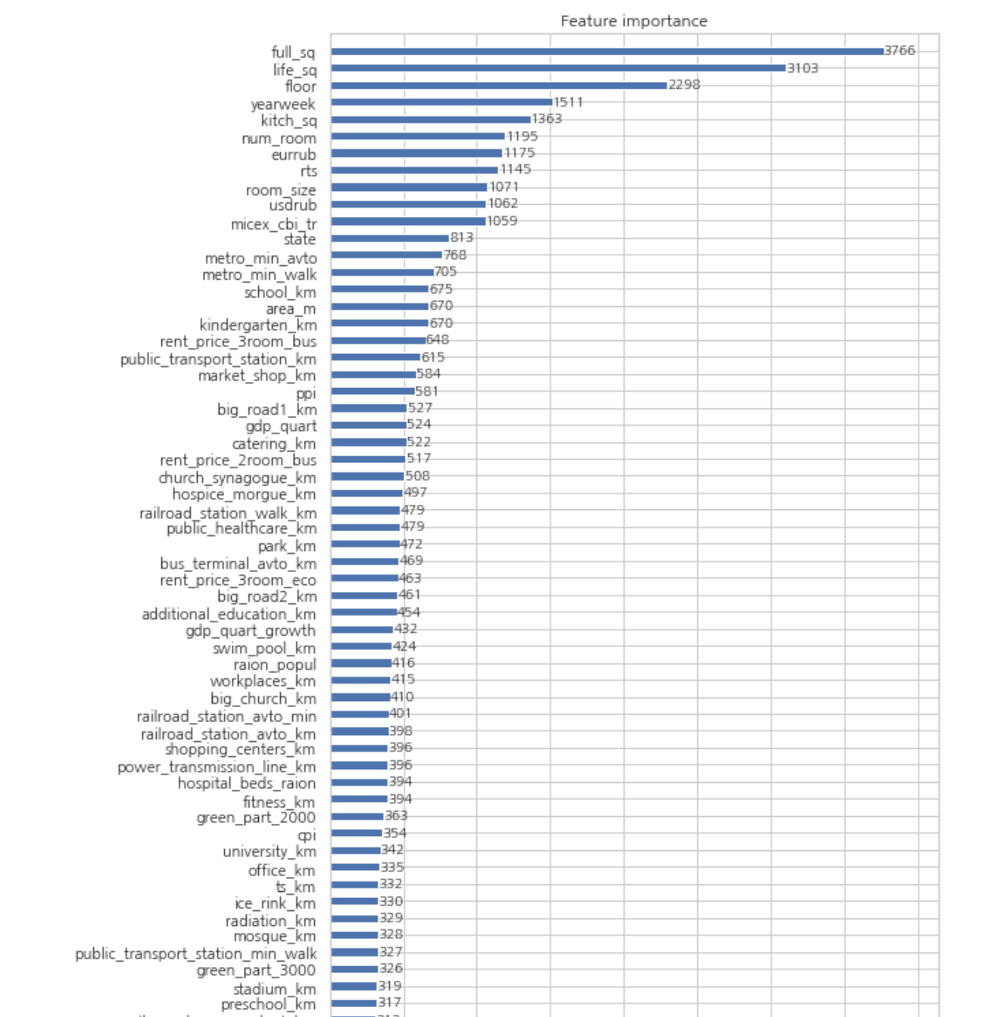
04. Modeling with XGBoost
Feature Importance

Slide 16
개선 할 점
OLS와 XGBoost 모델의 퍼포먼스의 차이가 근소하였습니다. 반복적인 Feature Engineering과 모델 튜닝이 필요합니다.
Github url : https://github.com/hojisu/sberbank-russian-housing-market

